Slide 3
1. Accueil et activité brise-glace
L’AJEFO en bref
Projet et déroulement de la formation
Présentation de nos formatrices vedettes
Tour de table: quelques mots sur nos participants

Slide 4
Objectifs d’apprentissage généraux
Connaître les signes précurseurs des hauts conflits et être en mesure de les identifier durant les séances de médiation familiale.
Comprendre le rôle du médiateur et le contexte législatif encadrant la médiation familiale à hauts conflits.
Acquérir les outils, les connaissances et les techniques nécessaires pour gérer les situations de hauts conflits dans le contexte de la médiation.
Adopter une conduite éthique et professionnelle pour être à même de répondre efficacement aux situations de hauts conflits.

Slide 5
Objectifs d’apprentissage spécifiques : Jour 1
Accueil et activité brise-glace
Mise en contexte: les hauts conflits
La médiation familiale à hauts conflits: raisons et défis
Modifier son approche dans le cadre d’une médiation à hauts conflits
Anticiper les hauts conflits

Slide 6
Objectifs d’apprentissage spécifiques : Jour 2
6. Contexte social et législatif
7. Astuces pratico-pratiques pour la médiation familiale à hauts conflits

Slide 7
Objectifs d’apprentissage spécifiques : Jour 3
8. Consolidation des acquis

Slide 8
2. Mise en contexte : les hauts conflits
Remue-méninges:
Qu’est-ce qu’une situation à hauts conflits ?
Qu’est-ce qui permet de distinguer un conflit d’un haut conflit ?
Déballer les hauts conflits

Slide 9
Notes:
Inviter les participants à définir une situation à hauts conflits.
Déballer la notion de hauts conflits en commençant par présenter une boîte:
Cette boîte a un joli emballage, qui peut cacher plusieurs surprises.

Slide 10
Notes:
On trouve dans la première boîte des plus petites boîtes:
-les personnes dans des situations à hauts conflits ont tendance à ne pas penser de manière créative, à ne pas penser « à l’extérieur de la boîte » et s’enferme dans leurs positions.

Slide 11
Notes:
Miroir : les personnes dans des situations à hauts conflits ont tendance à ne penser qu’à eux et à leur vécu. Les médiateurs jouent un rôle important pour leur refléter la réalité.

Slide 12
Notes:
Loupe : les personnes dans des situations à hauts conflits ont tendance à exagérer les problèmes

Slide 13
Notes:
Photo d'enfant / toutou : les personnes dans des situations à hauts conflits ont tendance à oublier l'intérêt véritable de l'enfant.

Slide 14
Notes:
Gants de boxe : les personnes dans des situations à hauts conflits ont tendance à être prêtes à se battre.

Slide 15
Notes:
Cartes d’affaires : les personnes dans des situations à hauts conflits ont tendance à prendre plusieurs avocats, à renvoyer un avocat lorsqu’elles n’entendent pas ce qu’elles souhaitent ou lorsqu’elles veulent continuer à se battre et qu’un avocat refuse d’aller plus loin.

Slide 16
Notes:
Tirelire : les personnes dans des situations à hauts conflits ont tendance à investir beaucoup de ressources dans le conflit.

Slide 17
Notes:
Globe avec flocons : les personnes dans des situations à hauts conflits ont tendance à avoir une idée figée de famille parfaite d’"avant" le conflit.

Slide 18
Notes:
Cocktails (alcool, médicaments) : les personnes dans des situations à hauts conflits ont tendance à avoir des problèmes de dépendances.

Slide 19
Notes:
Médaille/trophée : les personnes dans des situations à hauts conflits ont tendance à ne chercher qu’à gagner.

Slide 20
Notes:
Trousse de premiers soins: les personnes dans des situations à hauts conflits ont tendance à ne pas penser aux répercussions, blessures, dommages collatéraux .

Slide 21
Notes:
Cible : les personnes dans des situations à hauts conflits ont tendance à cibler quelqu’un à blâmer.

Slide 22
Notes:
Rayures noires et blanches/ Papier blanc d’un côté et noir de l’autre : les personnes dans des situations à hauts conflits ont tendance à avoir une pensée « tout ou rien ».

Slide 23
Notes:
Nœud : les personnes dans des situations à hauts conflits ont tendance à avoir plusieurs émotions non gérées. Ces émotions deviennent un gros nœud difficile à dénouer au fil du conflit.

Slide 24
Notes:
Sport extrême : les personnes dans des situations à hauts conflits ont tendance à avoir des comportements extrêmes.

Slide 25
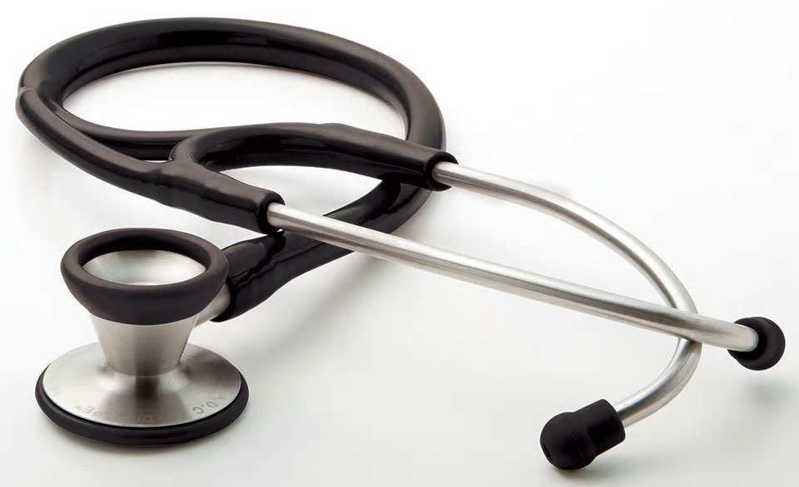
Notes:
Dictionnaire médical/index des troubles de personnalités : les personnes dans des situations à hauts conflits ont tendance à posséder certains traits des 5 troubles de personnalité.

Slide 26
2.1 Comprendre la notion de hauts conflits
Conflit
Une incompatibilité des idées, des valeurs et des intérêts.
Un phénomène normal, naturel, inévitable, car il est lié aux attitudes, comportements et sentiments.
Peut être positif ou négatif. Il est positif lorsqu’il est abordé de manière constructive et devient négatif lorsque la manière de l’aborder est destructive.
Hauts conflits
Les situations hautement conflictuelles sont celles où les parents, dans une instance de détermination de la garde des enfants, sont incapables de placer les intérêts de leurs enfants avant les leurs.
Les actions des parents mènent souvent à l’impasse.
Les actions des parents vont souvent à l’encontre des besoins des enfants.

Slide 27
Exercice pratique Annexe 1 : Scénario Pierre et Marie-Luc Cardinal
Quelles sont les différences principales entre les deux scénarios ?
Concentrez-vous sur les éléments suivants:
Contexte émotionnel
Situation financière des parties
Procédure à entamer
Recours à exercer
Coûts associés aux procédures
Impact sur les enfants

Slide 28
2.2 Reconnaître l’impact des hauts conflits sur les parties, leurs enfants et leur entourage
A. Indices du conflit dans le contexte de la garde d’enfants
Refus d’adresser la parole
Refus d’ouvrir la porte
Disputes devant les enfants
Enfants-messagers
Agressions devant les enfants

Slide 29
B. Répercussions des conflits sur les enfants
Annexe 2: Répercussions des conflits sur les enfants
Trouble d’attachement
Historique de rupture ou de négligence sévère
Refus de dépendre de l’adulte
Absence de réaction manifeste à la séparation
Sociabilité sans discernement
Relation superficielle à l’autre
Incapacité de garder son calme et de passer du temps de qualité sans faire de crise
Réaction à toute limite ou exigence comme à une attaque ou à une critique
Difficultés d’apprentissage
Relations conflictuelles avec les pairs

Slide 30
Annexe 3: Syndrome d’aliénation parentale
Syndrome d’aliénation parentale:
Campagne de dénigrement
Rationalisation faible, frivole ou absurdes de la dépréciation
Intransigeance et manque de flexibilité
Penseur indépendant
Soutien incontestable et absolu du parent aimé
Absence de culpabilité et mépris
Scénarios empruntés du parent aimé
Animosité envers la famille élargie du parent détesté

Slide 31
Pause café
15 minutes

Slide 32
3. La médiation à hauts conflits : raisons et défis
Comment expliquer qu’un médiateur veuille entreprendre une médiation à hauts conflits?

Slide 33
3.1 Pourquoi la médiation dans un contexte de hauts conflits ?
Annexe 4 : La médiation conventionnelle vs la médiation à hauts conflits
Quels sont les moyens de communication utilisés?
Qui recherche le gain?
Quel est l’impact de la rupture de la relation sur l’autre?
Comment la rupture est-elle expliquée?
Profil des parties

Slide 34
Annexe 5 : Garde du chien
3.2 Prendre connaissance des défis à surmonter pendant la médiation familiale à hauts conflits
Rotation à chaque dix minutes
Les « parents » peuvent inventer des faits pour répondre aux questions du médiateur
La médiation continue comme s’il n’y avait eu aucune interruption après les rotations
Rotation : Médiateur, Isabelle, Mathieu
Le jeu de rôle commence durant la deuxième heure de la première séance de médiation fictive
Pas nécessaire de raconter les faits

Slide 35
Mise en commun
Est-ce qu’il s’agissait d’une médiation à hauts conflits, pourquoi ?
Comment avez-vous géré les impasses de cette médiation ?
Qu’est-ce qui a fonctionné ?
Quelles techniques de médiation ont fonctionné pour les conjoints ?
Quels défis peuvent se présenter dans le cadre d’une séance de médiation familiale à hauts conflits ?

Slide 36
DÎNER 60 MINUTES

Slide 37
4.1 Apprendre à modifier ou à nuancer son approche en fonction des besoins des parties
Annexe 6: s’adapter selon les besoins
Lecture individuelle
Dresser une liste des besoins des parties
Retour en groupe-classe

Slide 38
4.2 Survol des techniques de médiation axées sur l’impasse
Particularités de la technique :
Médiation thérapeutique
Médiation éducative
Médiation vers une structure solides
Volets :
Évaluation
Conseils
Négociation
Mise en œuvre

Slide 39
Médiation axée sur l’impasse
Dans quelles circonstances la médiation axée sur l’impasse est-elle bénéfique?
Dans quelles circonstances la médiation axée sur l’impasse n’est pas appropriée ?

Slide 40
4.3 Connaître son profil de communication
Règles du jeu : Je veux juste parler de moi !
Équipes de deux: l’orateur et l’auditeur
L’orateur parle pendant 2 minutes à propos d’un sujet de son choix
Liste de mots interdits : je, j’, moi, me, ma, mon, moi-même, mien(ne)
Aucune question
L’auditeur ne doit pas parler et doit limiter sa communication non verbale: pas de hochement de tête, de sourire ou de froncement des sourcils
L’auditeur doit noter chaque fois que l’orateur utilise un mot interdit
Inverser les rôles après deux minutes et demi

Slide 41
Rétroaction et discussion de groupe

Slide 42
4.4 Prendre connaissance des techniques de gestion de soi
Visionnement : les émotions
Quelles sont les techniques pouvant permettre au médiateur de gérer adéquatement son style de communication et de contrôler sa gestion de soi ?

Slide 43
Pause café
15 minutes

Slide 44
Anticiper les hauts conflits
Mise en garde
Un médiateur hautement qualifié pour les hauts conflits
Différentes formations possibles

Slide 45
5. Anticiper les hauts conflits
5.1 Savoir se préparer à la médiation familiale à hauts conflits
Voir Annexe 8: liste de contrôle, préparation à la médiation.
Discuter avec les parties séparément
Être flexible et être capable de s’ajuster aux parties
Surveiller les signes tout au long du processus

Slide 46
5.2 Faire la distinction entre les chicanes de couple et les cas de violence intime
Annexe 9 : Chicane et violence intime
Quel est le type d’agression utilisée ?
Qui recherche le gain ? Quel est le gain recherché?
Quel est l’impact de l’agression sur l’autre ?
Comment l’agression est-elle expliquée ?
Qui avait déclenché la scène ?
Avez-vous été témoin ou avez-vous entendu parler d’autres scènes semblables ?
Comment le pouvoir est-il réparti dans le couple?

Slide 47
Devoir du médiateur dans les cas de violence intime
Ne pas demeurer apathique devant les gestes de l’agresseur
S’assurer que le processus de médiation n’est pas compromis

Slide 48
5.3 Comprendre les différents types de troubles de personnalité
Annexe 10: Critères utilisés pour classifier les troubles de la personnalité:
Déviation importante dans deux des quatre domaines suivants: cognition, affectivité, relations interpersonnelles ou contrôle des impulsions.
Rigidité des traits de personnalité qui se manifestent dans de très nombreuses situations.
Détresse et perturbation dans les relations sociales et professionnelles.
Pattern stable qui peut être retracé jusqu’à l’adolescence ou le début de l’âge adulte.
Trait qui ne résulte pas d’un autre trouble psychiatrique.
Trait qui ne résulte pas d’un état de dépendance, d’un abus de substance ou d’une maladie.
Vidéo : les dix troubles de personnalité

Slide 49
Annexe 14 : Scénario Armand et Danielle
Quelles sont vos premières impressions ?
À quoi songez-vous lorsque vous voyez madame sortir du taxi avec son lavabo ?
Avez-vous déjà vécu une situation similaire? Si oui :
Qu’est-ce qui a aidé pour faire avancer la médiation?
Qu’est-ce qui a marché pour vous?

Slide 50
5 constats relatifs à la médiation en situation de hauts conflits
Le trouble de la personnalité comme cause des conflits
Déstabilisation et rupture de l’équilibre familial
Parties répondent fréquemment aux critères du groupe B (borderline, narcissique, antisociale ou histrionique)
Plus susceptible d’intenter une action sans fondement juridique en cherchant à blâmer autrui pour ses malheurs
Dépendance au conflit qui affecte l’entourage de la personne

Slide 51
Caractéristiques fondamentales d’une personne atteinte d’un trouble de la personnalité
Un comportement persistant et durable.
Une tendance présente chez la personne depuis le début de l’âge adulte.
Un profil rigide et intransigeant.
Qui entraîne une détresse ou une déficience/ lacune importante.
La plupart de ces personnes se retrouve avec un diagnostic dans le groupe B.

Slide 52
Conclusion de la première journée de formation
Merci!

